Slide 1

연구실 주간 보고
2021년 07월 23일
프로젝트 주제
서지원

Slide 2
# 목차
INDEX
LAST WEEK PLAN
1
지난 주 계획
PROGRESS
& RESULT
2
진행 사항
&결과
PLOBLEMS
3
애로사항
NEXT WEEK PLAN
4
다음 주 계획
LAST WEEK PRESENTATION
5
지난 주 발표 자료

Slide 3
# 지난 주 계획
LAST WEEK
PLAN
면허증 스캔 화면
카메라 추가
아이디/비밀번호 찾기 화면

Slide 4
# 진행사항 & 결과
PROGRESS
& RESULT
면허증 스캔 화면
카메라 추가 (진행중)
아이디/비밀번호 찾기 화면 (완료)

Slide 5
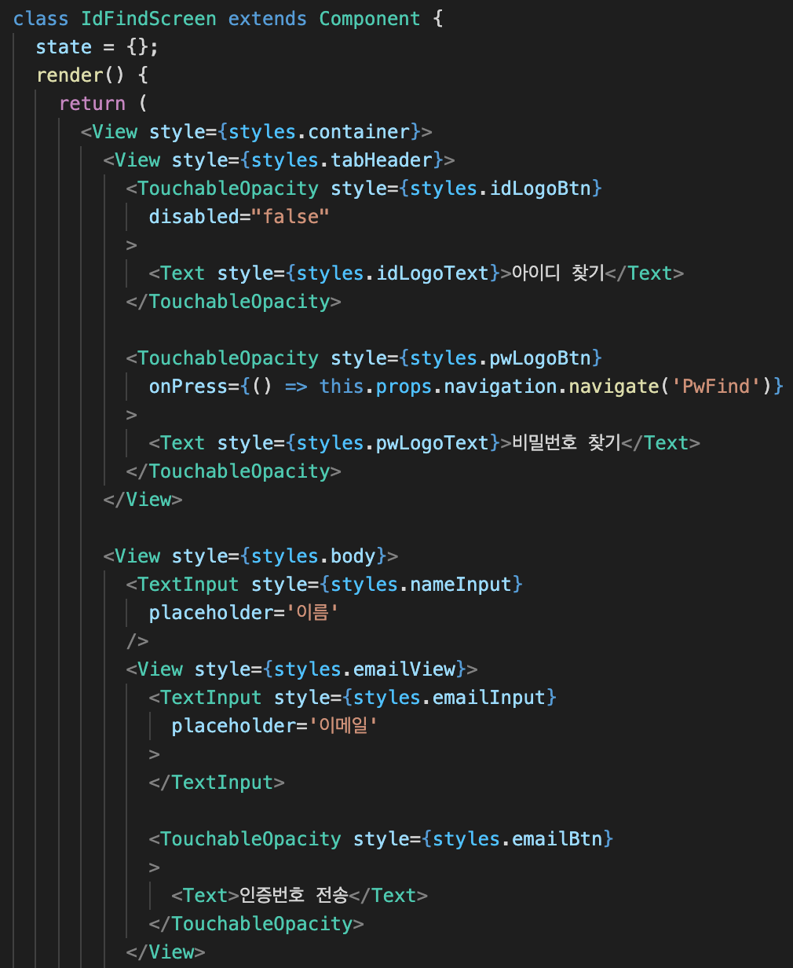
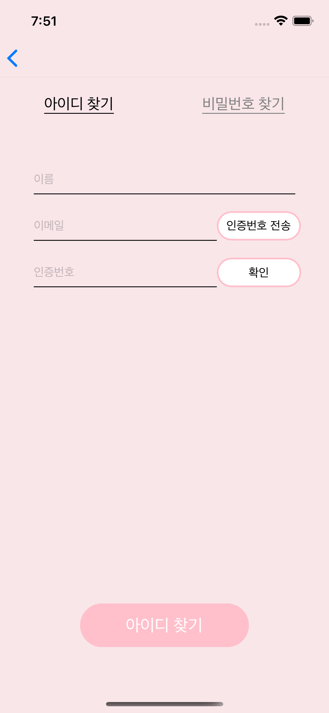
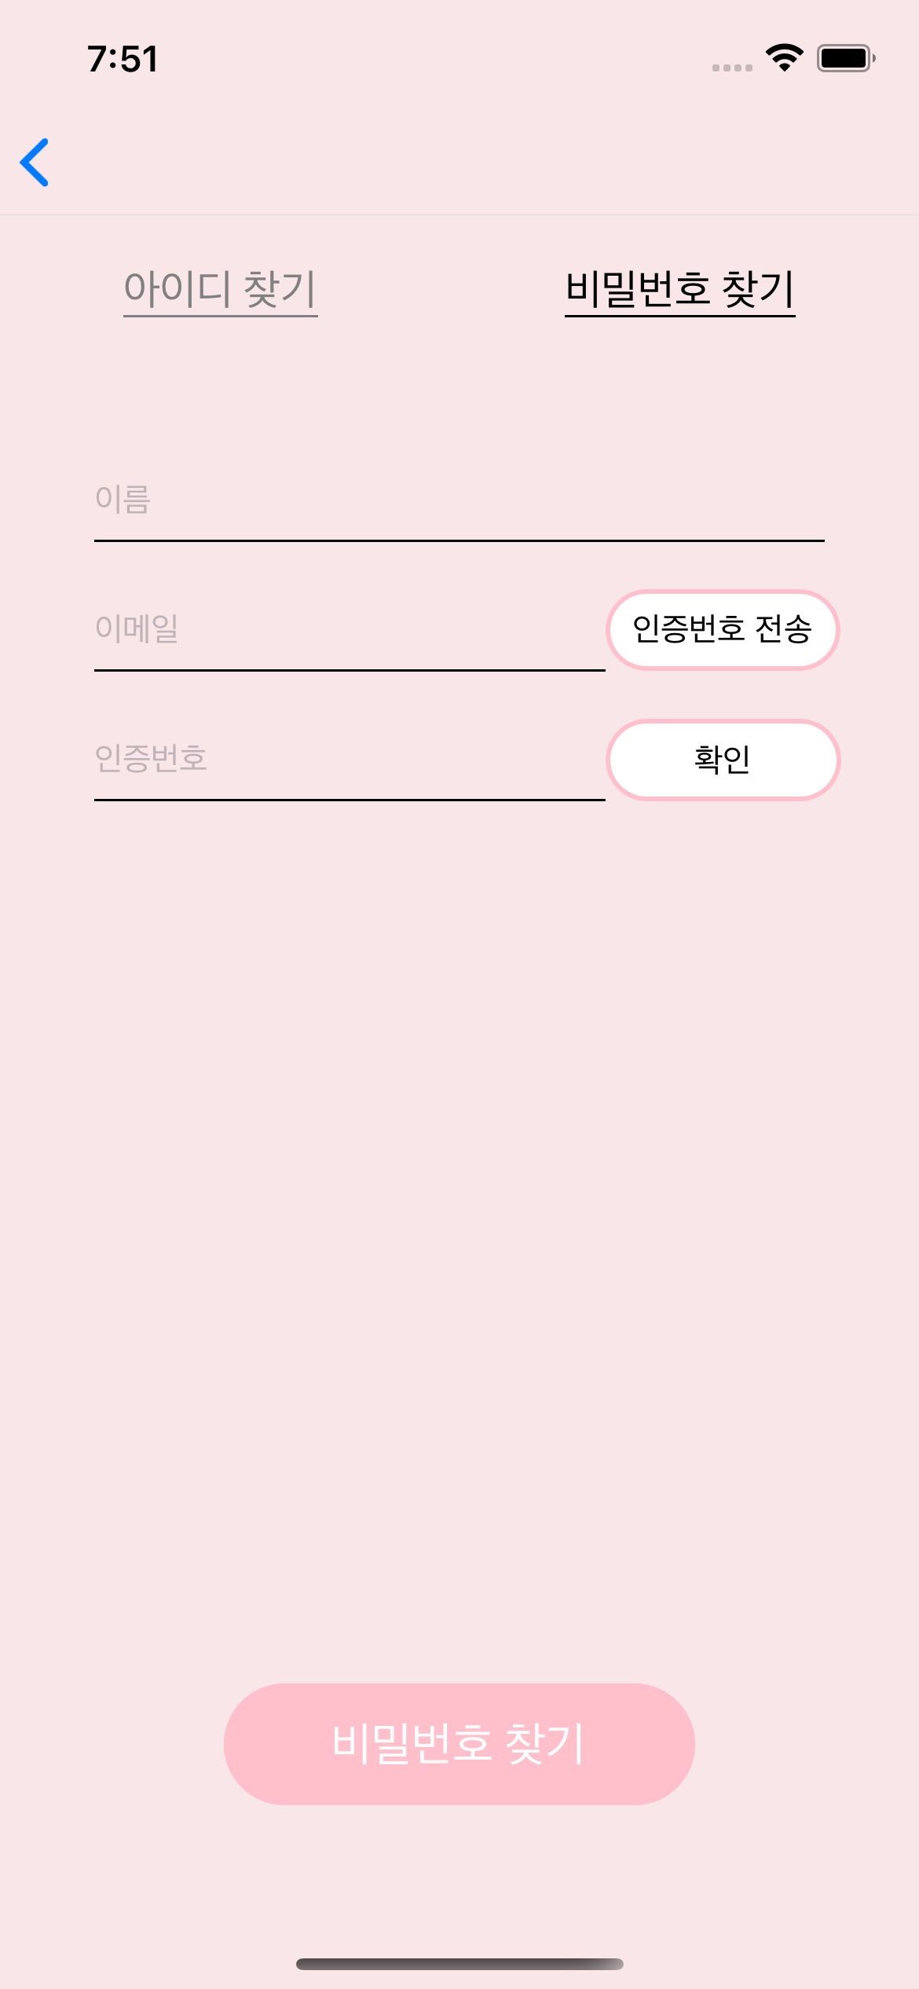
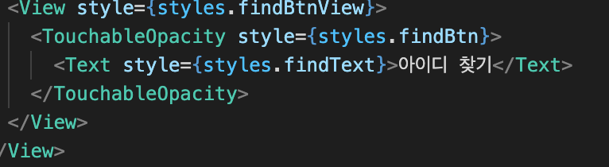
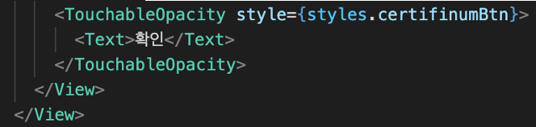
# 상세 내용
내용
아이디 찾기 화면
비밀번호 찾기 화면

Slide 6
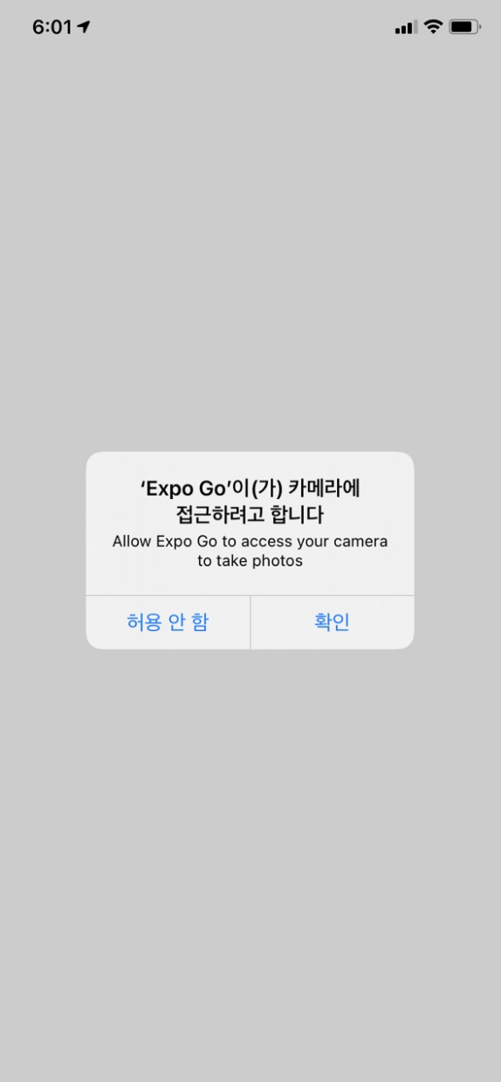
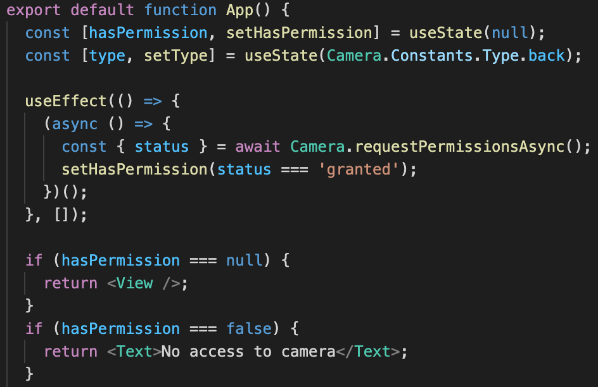
# 상세 내용
내용
함수형 컴포넌트에 카메라 접근 허용 작성

Slide 7
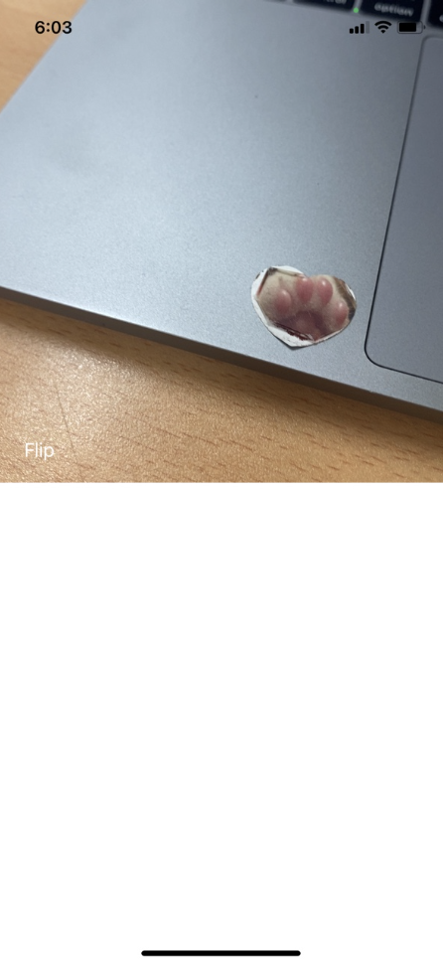
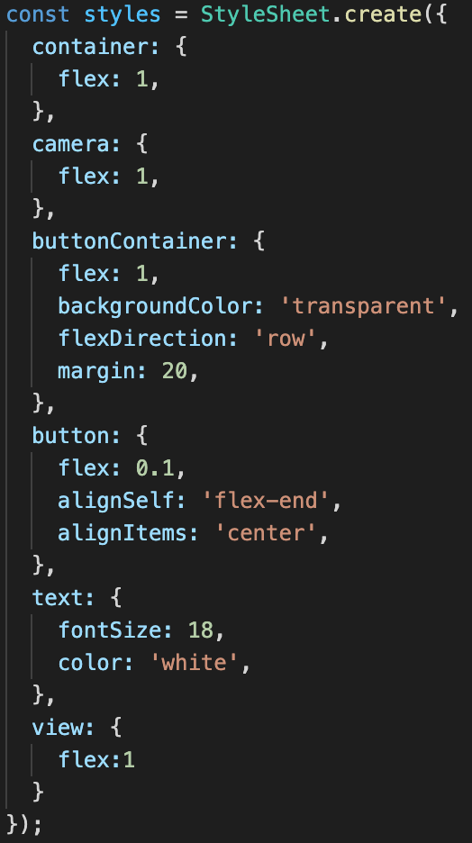
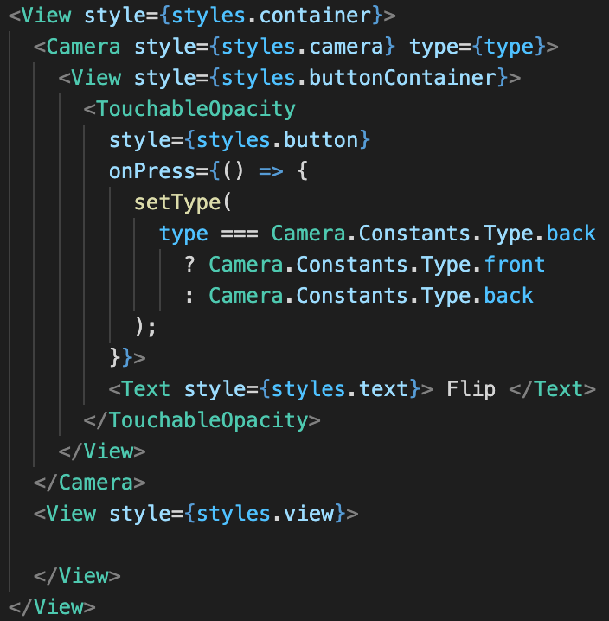
# 상세 내용
내용

Slide 8
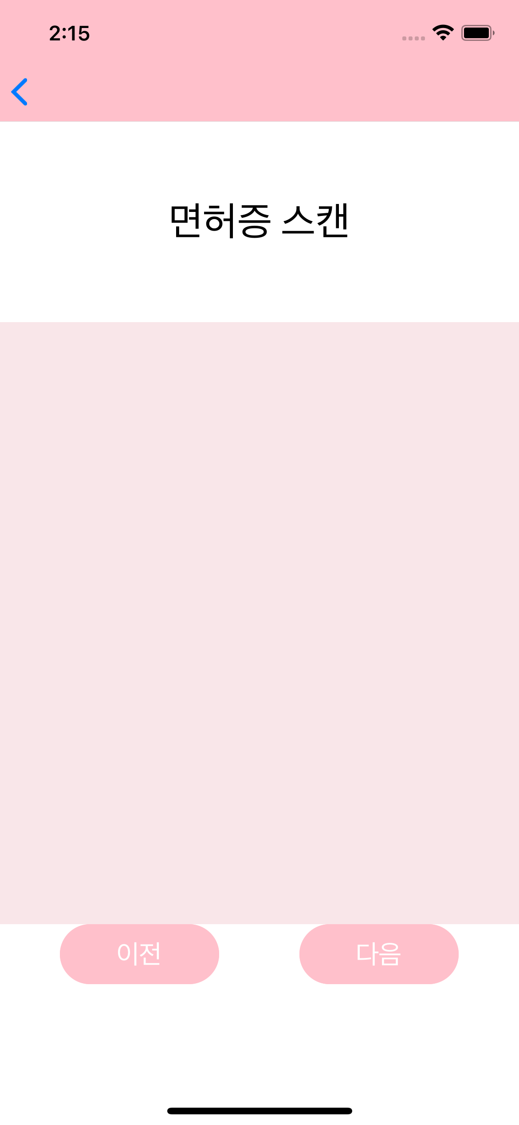
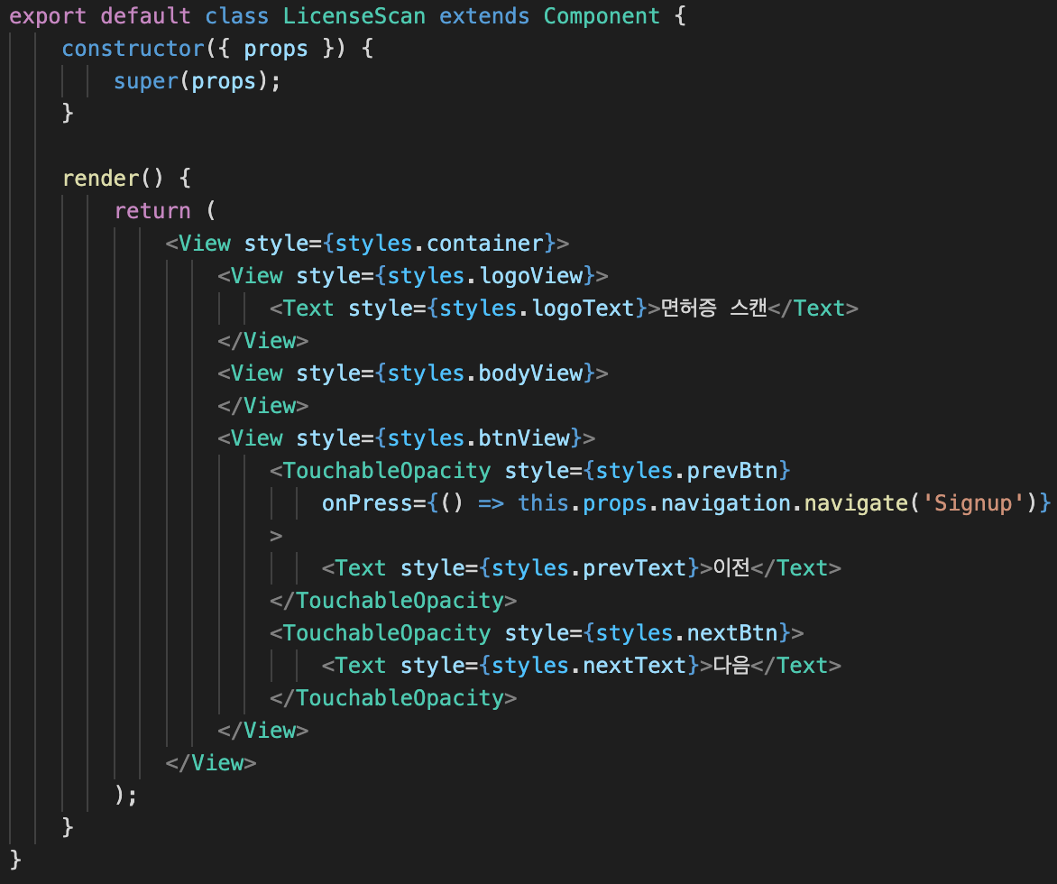
# 상세 내용
내용
Class 컴포넌트 안에서 카메라 사용가능하도록 수정해야 함

Slide 9
# 다음 주 계획
NEXT WEEK
PLAN
면허증 스캔 후 화면
내 정보 화면
비밀번호 변경 화면
닉네임 변경 화면
전화번호 변경 화면
이메일 변경 화면

Slide 10
연구실 주간 보고
2021년 07월 16일
서지원

Slide 11
# 목차
INDEX
LAST WEEK PLAN
1
지난 주 계획
PROGRESS
& RESULT
2
진행 사항
&결과
PLOBLEMS
3
애로사항
NEXT WEEK PLAN
4
다음 주 계획
LAST WEEK PRESENTATION
5
지난 주 발표 자료

Slide 12
# 지난 주 계획
LAST WEEK
PLAN
회원가입 화면
면허증 스캔 화면

Slide 13
# 진행사항 & 결과
PROGRESS
& RESULT
임베디드 소프트웨어
회원가입 화면 (완료)
면허증 스캔 화면 (진행중)
애그유니
기술명세서관련 날씨 함수

Slide 14
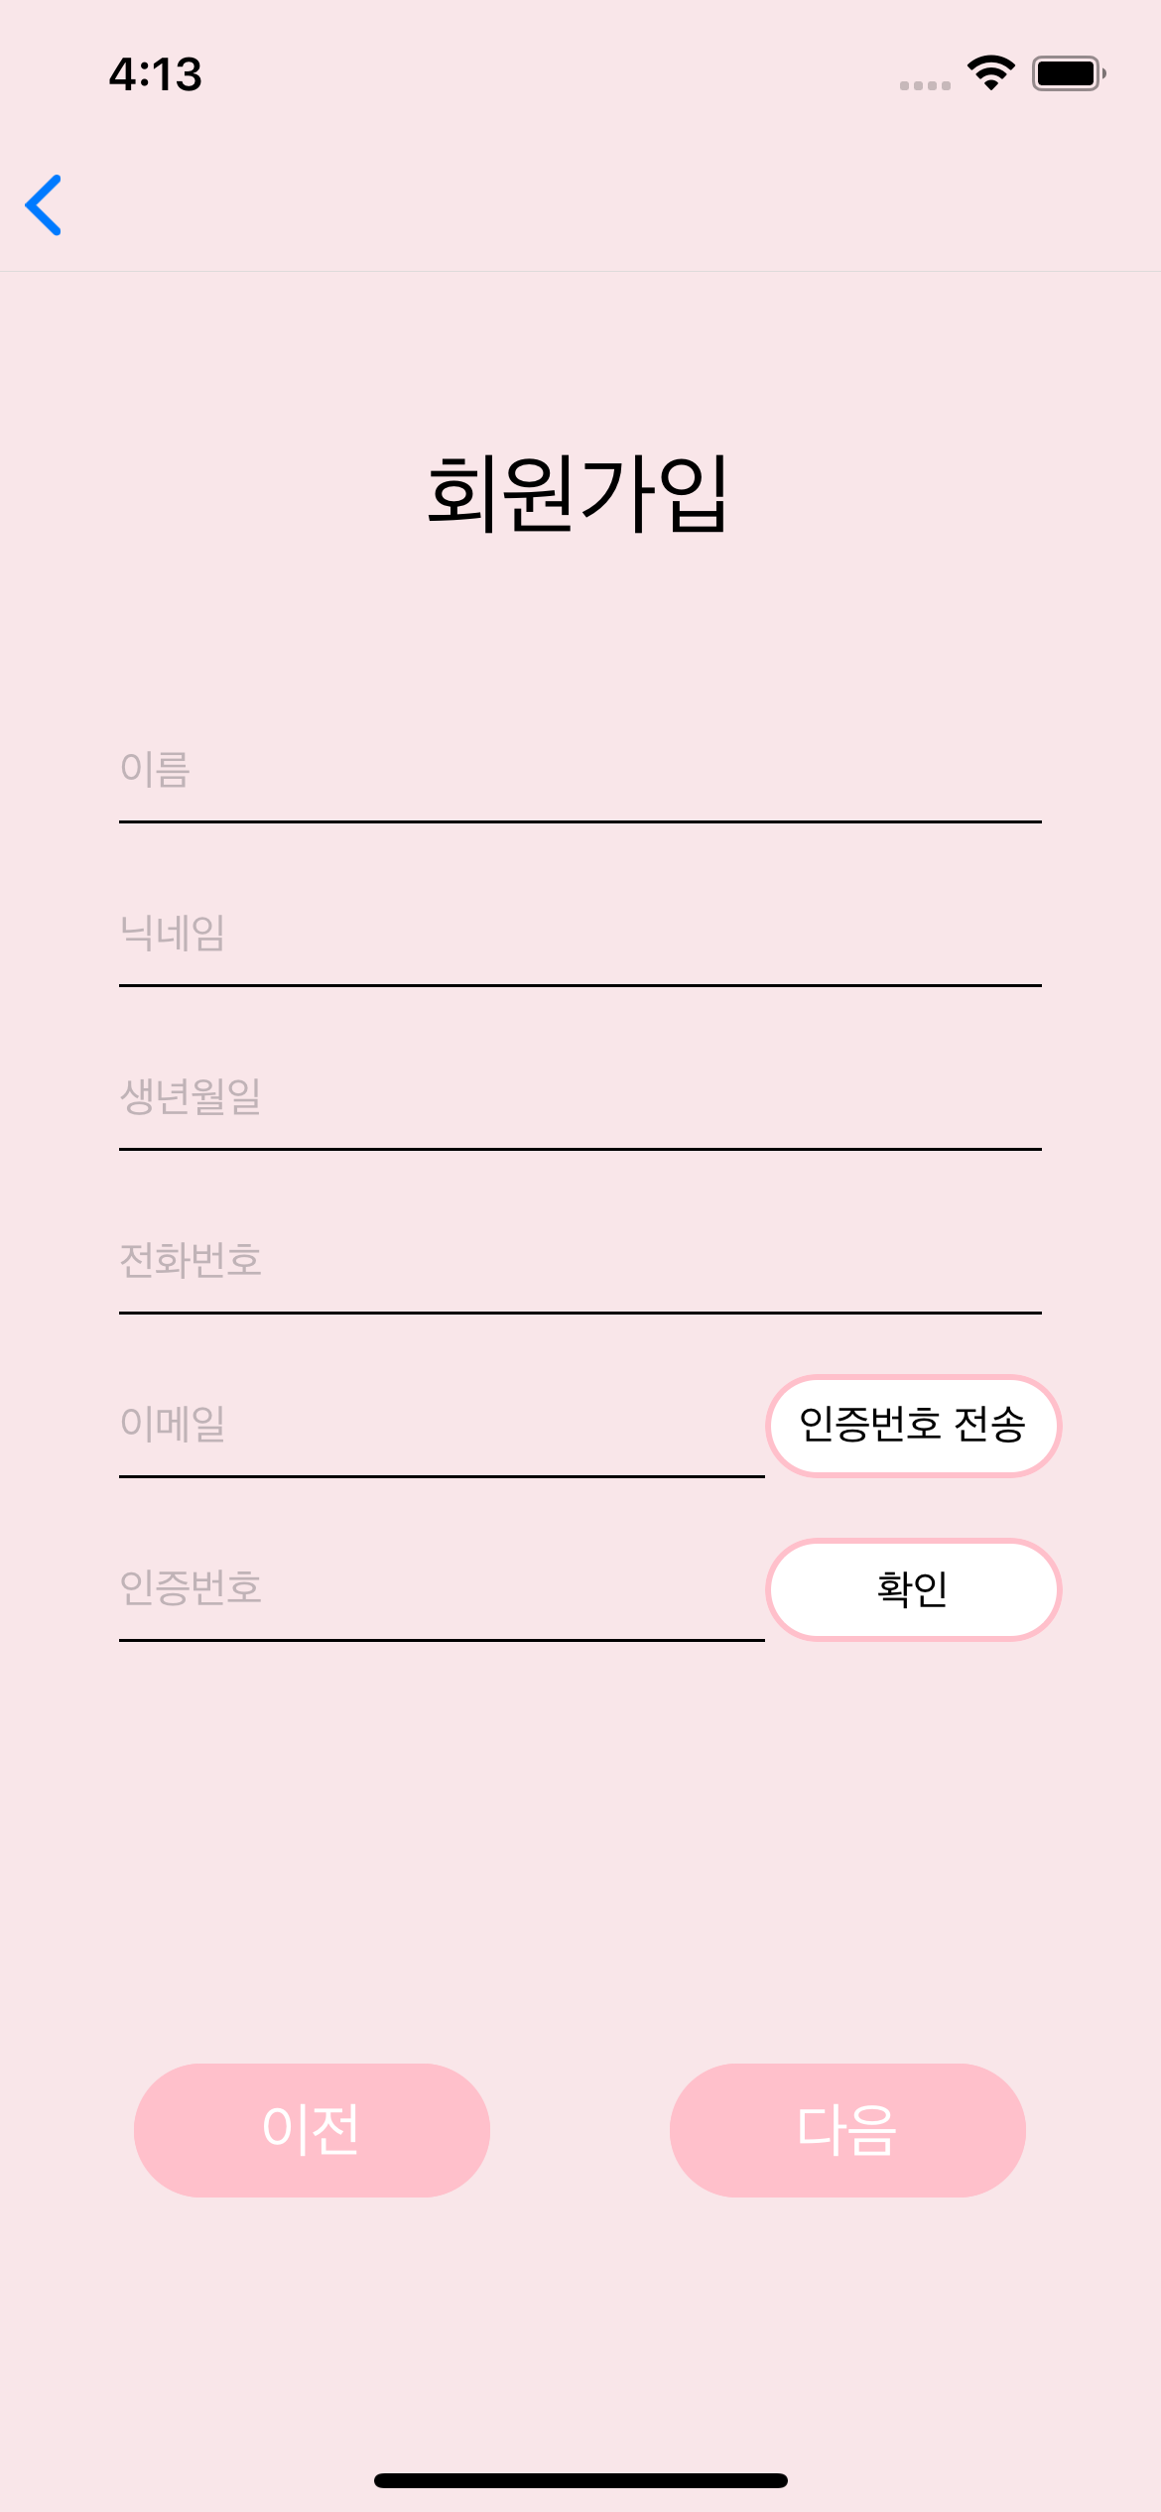
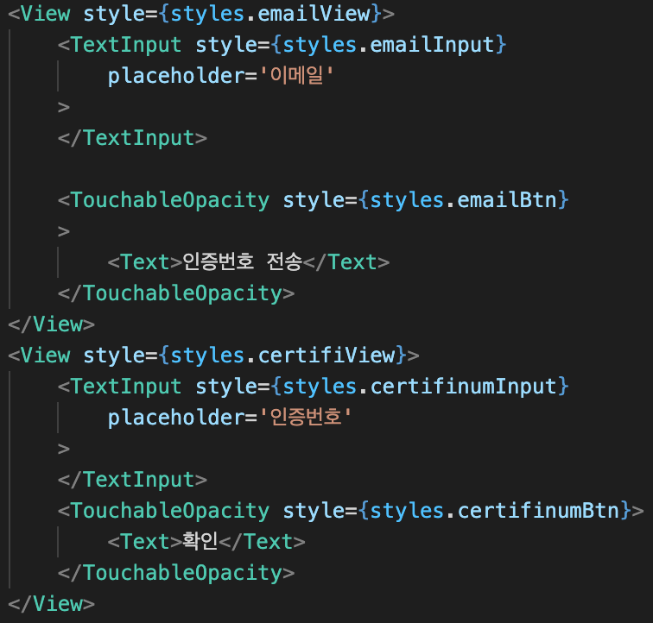
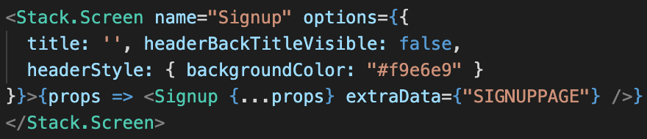
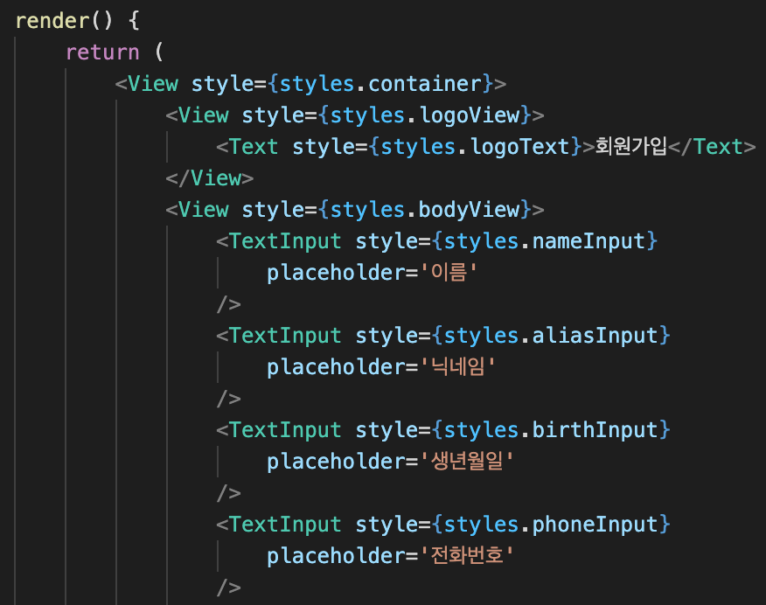
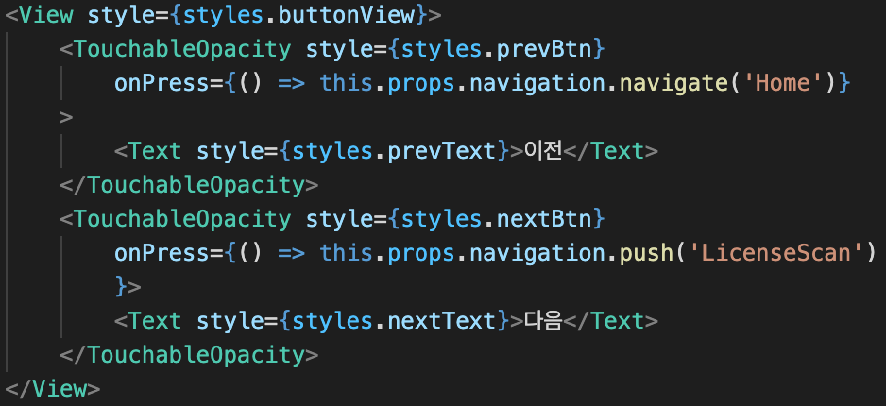
# 상세 내용
내용
TextInput을 사용하여 입력할 수 있도록 함
TouchOpacity를 사용하여 버튼 생성

Slide 15

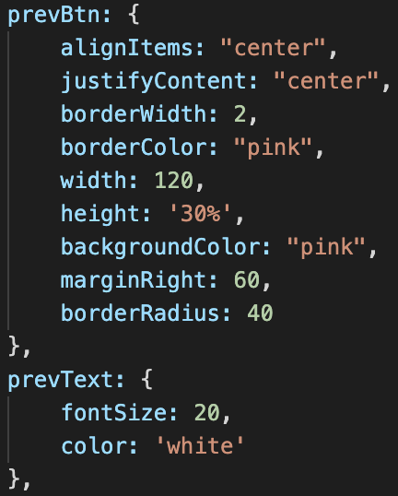
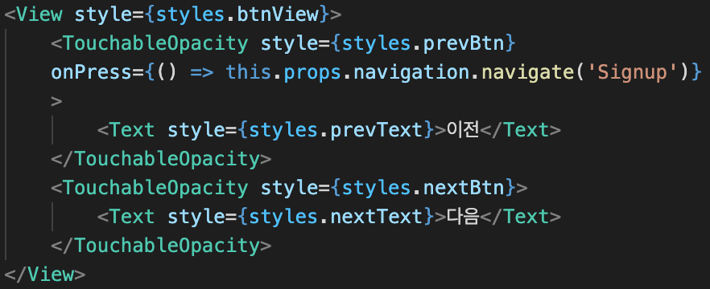

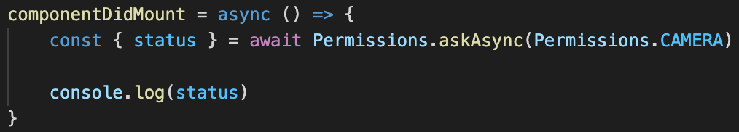
# 상세 내용
내용
TouchableOpacity와 Text를 사용하여 이전, 다음 버튼 생성
카메라 허용

Slide 16
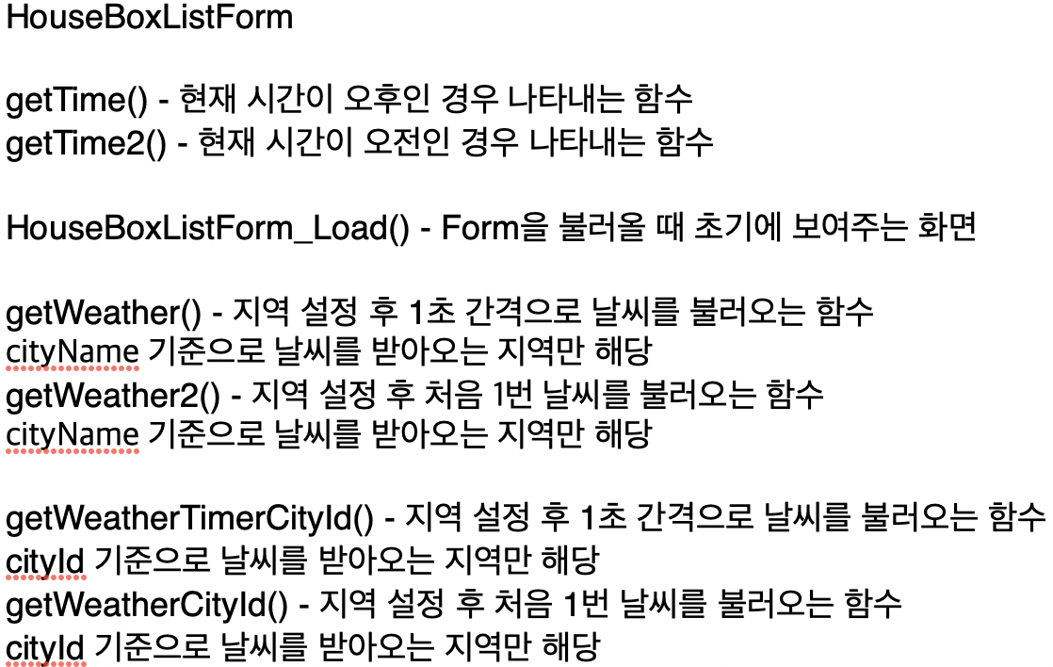
# 상세 내용
내용
HouseBoxListForm의 날씨 부분에 사용된 함수 설명

Slide 17
# 다음 주 계획
NEXT WEEK
PLAN
면허증 스캔 화면 카메라 추가
아이디 찾기/비밀번호 찾기 화면

